Slide 1
《电工学》目录
绪论
第1章 网络的基本分析方法
第2章 网络的正弦稳态分析
第3章 简化网络分析的原理和定理
第4章 受控源电路的分析方法
第5章 三相正弦交流电路
第6章 电工仪表
第7章 变压器
第8章 异步电动机
第9章 同步电机
第10章 直流电机
第11章 低压控制电器与控制电路
第12章 晶闸管及其应用（不讲）
第13章 安全用电

Slide 2
第六章
6.1 概述
6.2 磁电系仪表和电磁系仪表
6.3 电动系仪表
6.4 感应系仪表(自学)
6.5 流比计(自学)

Slide 3
6.1 概述
一、电工仪表的分类
指示式仪表（直读式）
比较式仪表
指示式仪表能随时指示出所测量的电气参数，可以用来测量电压、电流、功率等。

Slide 4
6.1 概述
一、电工仪表的分类
指示式仪表（直读式）
比较式仪表
比较式仪表是将被测量和已知标准量进行比较而确定被测量大小的仪表，包括直流电位差计、交流电位差计、直流电桥、交流电桥等。用来与被测量进行比较的已知标准量具有标准电池、标准电阻、标准电容和标准电感等。比较仪表借助检流计指零实现平衡，比较式测量仪器的比直读测量具有更高的精确度。

Slide 5
常见的电测量指示仪表分类方法：
6.1 概述
1.根据仪表的工作原理可分为：磁电系、电磁系、电动系、整流系、感应系、电子系等；
2.根据被测量的特征可分为：电流表、电压表、功率表、电度表、欧姆表、频率表、万用表等。
3.根据被测量的性质可分为：直流仪表、交流仪表及交直流两用等仪表；
4.按仪表的使用方法可分为：台式、安装式和便携式等；
5.按仪表的准确度分为：0.1、0.2、0.5、1.0、1.5、2.5等；
6.按仪表对外电磁场的防御能力分为I、II、III、IV 四级；
7. 按仪表的使用条件可分为：A、B、C三级。

Slide 6
二、指示仪表的表面标记
6.1 概述
每一个电工测量指示仪表的正面，一般是在标度盘上有多种符号的表面标记，它们显示了仪表的基本技术特性。
只有在识别它们之后，才能正确地选择和使用仪表。

Slide 7
6.1 概述
次 序 | 被测量的种类 | 仪表名称 | 符 号
 |  | 电流表 毫安表 电压表 千伏表 功率表 千瓦表 电度表 相位表 频率表 欧姆表 兆欧表
A
常用仪表表面上的符号及意义
1 电 流
mA
V
2 电 压
kV
W
3 电功率
kW
4 电 能
kWh
5 相位差
ϕ
6 频 率
f
Ω
7 电 阻
MΩ

Slide 8
6.1 概述
型 式
符 号
被测量的种类
电流的种类与频率
电流、电压、
电阻
磁电式
直 流
工频和较高频率的交流
整流式
电流、电压
电磁式
电流、电压
直流和工频交流
电流、电压、电功率、功率因数、电能量
直流及工频与较高频率的交流
电动式

Slide 9

6.1 概述
电工测量仪表上的几种符号
符 号
意 义
直 流
交 流
交直流
三相交流
仪表绝缘试验电压2000V
仪表直立放置
仪表水平放置
仪表倾斜60°放置
~
~
3 ~ 或 ~
2 kV
↑ 或⊥
→或¬
~
~
∠60 °

Slide 10
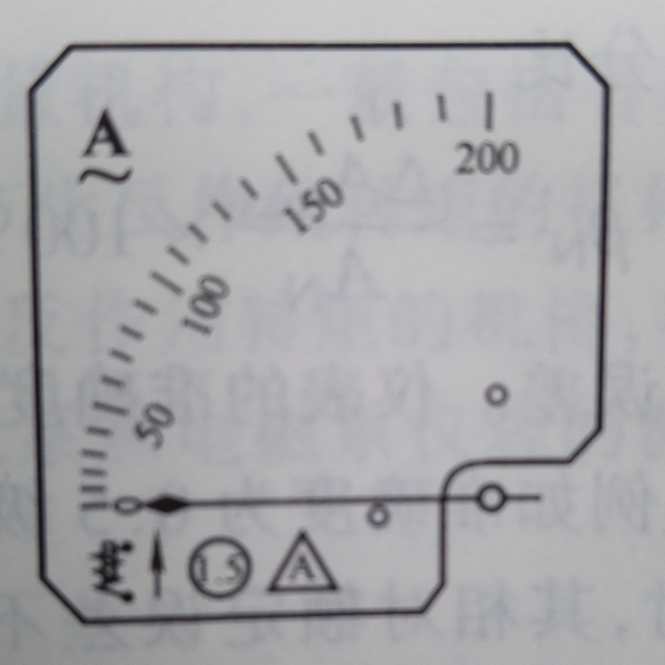
6.1 概述
图例：见课本P.237

Slide 11
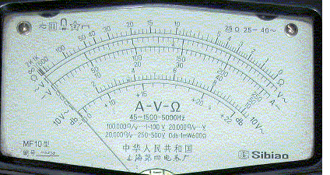
6.1 概述
左上方的标志:
直流与交流、II级防外磁场、带半导体整流器和磁电系测量机构的整流系仪表、绝缘强度试验电压2kV、标度尺要求水平放置。

Slide 12
三、仪表的准确度
6.1 概述
误差的产生总是难免的，产生误差的原因大致有以下几个方面：
  测量仪器本身不准确
  测量方法不够完善
  测量时受外界因素的干扰
  观察读数不准确等

Slide 13
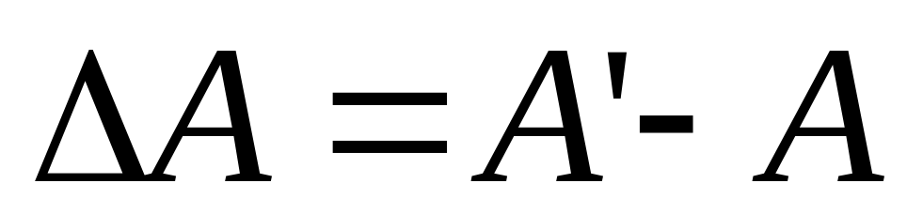
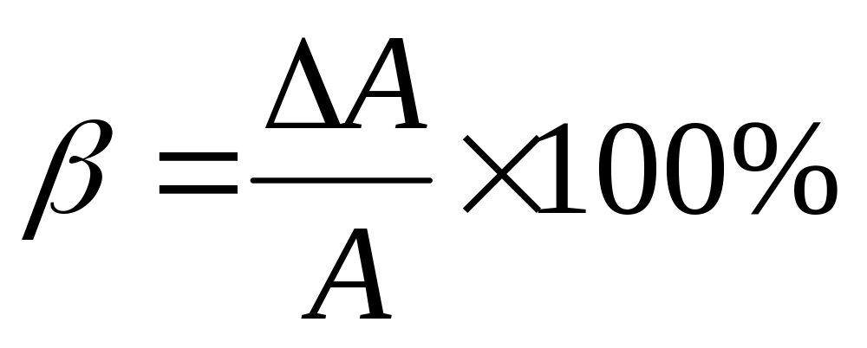
绝对误差和相对误差
6.1 概述
测量值
实际值
绝对误差
相对误差

Slide 14
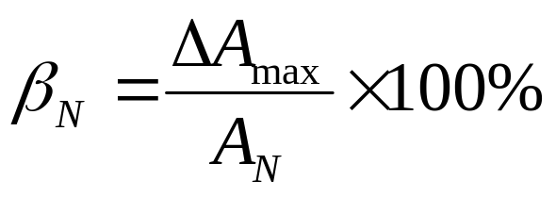
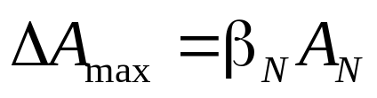
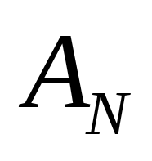
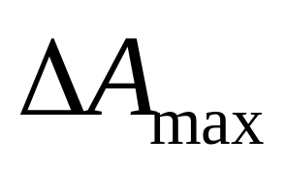
相对额定误差（允许误差）
6.1 概述
仪表的量程
满刻度值或额定值
最大绝对误差
决定于仪表等级
和量程！！
仪表的准确度等级就是根据允许误差的纯数值来划分的。一般仪表表盘左下角标有该仪表的准确度等级，也是它的允许误差。例如，准确度为0.5级的仪表，即表示该仪表在正常使用时，其相对额定误差不超过± 0.5％

Slide 15
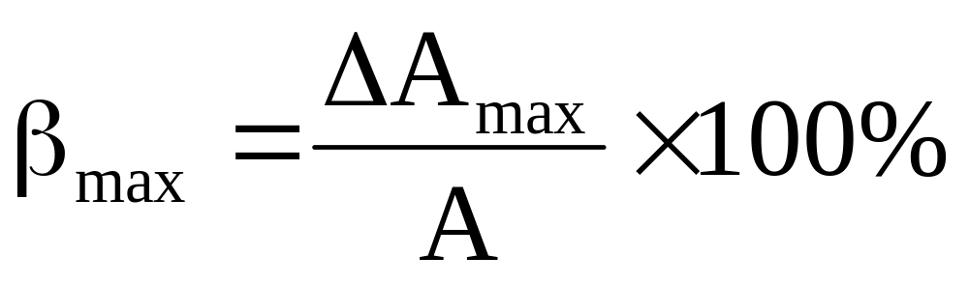
最大相对误差
6.1 概述
一只仪表的最大绝对误差

Slide 16
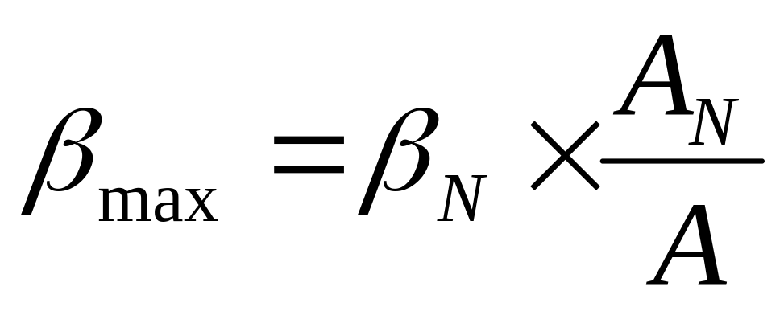
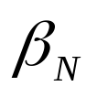
最大相对误差与相对额定误差的关系
6.1 概述
由上式可见，当被测量的实际值A一定时，相对误差取决于仪表的准确度等级与其满刻度量程A_{N}的乘积。若仪表量程相同，准确度等级愈高（ 值愈小），则相对误差愈小；若仪表准确度相同，量程愈小，则相对误差愈小。

Slide 17
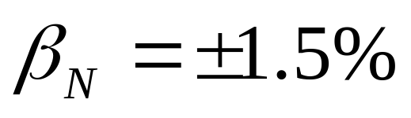
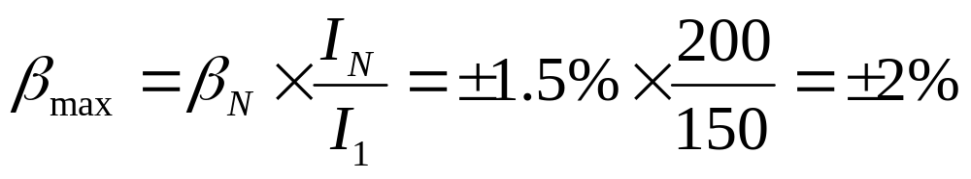
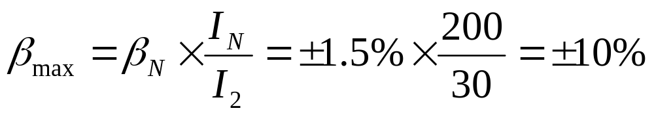
6.1 概述
例1：某一安培表，已知其量程IN＝200A，相对额定误差 ，则该表测出的电流可能具有的最大绝对误差为
若待测电流的实际值I1＝150A，则最大相对误差为
若待测电流的实际值I2＝30A，则最大相对误差为

Slide 18
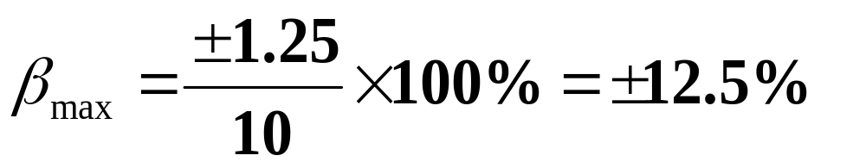
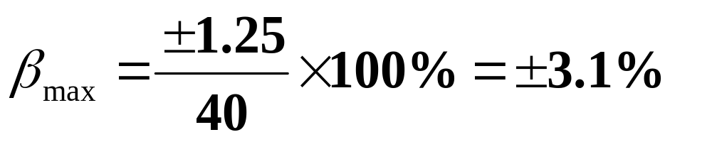
6.1 概述
例2：一准确度为2.5级的电压表，其最大量程为50V，
则可能产生的最大绝对误差为
正常情况下, 可认为最大额定误差是不变的, 所以被测量值比满标值小的愈多，则最大相对测量误差就愈大大。
测量实际值为10V的电压时，最大相对误差为
测量实际值为40V的电压时，最大相对误差为

Slide 19
6.1 概述
例 1：
实验用电源电压U=12V，用一块0.5级的多量程电压表的20V和50V挡分别进行测量时，产生的相对误差分别为多少？

Slide 20
6.1 概述
用20V量程测量12V时，产生的误差为
± 0.5%×20/12=± 0.83%
而用50V量程测量12V时，产生的误差为
± 0.5%×50/12=± 2.08%

Slide 21
小结
6.1 概述
由此可见，即使采用同一块电压表测量同一被测电压，不同的电压档次所产生的相对误差也是不同的。被测量值愈是接近所选档次的满刻度量程，产生的相对误差就愈小，测量的结果就愈准确。所有在做实验时，要选择合适的仪表量程，使仪表的读数尽量接近满刻度量程，减少测量误差。

Slide 22
指示仪表的测量机构
6.2 磁电系仪表和电磁系仪表
机构部件
  产生转动力矩
  产生反作用力矩
  阻尼力矩

Slide 23
一、磁电系仪表
6.2 磁电系仪表和电磁系仪表
1. 结构
(1) 固定部分
马蹄形永久磁铁、极掌NS等。
O'
线圈
圆柱形
铁心
(2) 可动部分
铝框、铁芯、线圈，两根半轴O和O′，螺旋弹簧及指针等。
指针
N
S
I
永久磁铁
O
螺旋弹簧
I
极掌与铁心之间的空气隙的距离是均匀的，其中的磁场是均匀、等值、辐射方向的。

Slide 24
6.2 磁电系仪表和电磁系仪表
2. 工作原理
(1) 转动转矩T 的产生
线圈通入电流 I →电磁力 F
线圈通入电流 I →电磁力 F →线圈受到转矩 T →线圈和指针转动，
F
线圈受到的转矩 T = k₁I
(2) 反作用转矩T_{C}的产生
N
S
在线圈和指针转动时，螺旋弹簧被扭紧而产生阻转矩T_{C}。
F
弹簧的T_{C}与指针的偏转角α成正比，
即 T_{C}= k₂α
当弹簧的阻转矩T与线圈受到的转矩T_{C}达到平衡时，可动部分停止转动，此时有
T = T_{C}

Slide 25
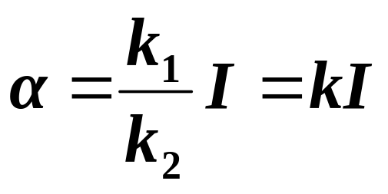
6.2 磁电系仪表和电磁系仪表
当弹簧阻尼转矩与转动转矩达到平衡即T_{C}= T 时，可转动部分便停止转动， T = k₁I ， T_{C}= k₂α 。
即指针的偏转角
结论: 指针偏转的角度与流经线圈的电流成正比。
仪表的标度尺上作均匀刻度。
3. 阻尼作用的产生
当线圈通入电流而发生偏转时，铝框切割磁通，在框内感应出电流，其电流再与磁场作用，产生与转动方向相反的制动力，于是可转动部分受到阻尼作用，快速停止在平衡位置。

Slide 26
6.2 磁电系仪表和电磁系仪表
4.用途
测量直流电压、直流电流及电阻。
5.优点：
刻度均匀；灵敏度和准确度高；阻尼强；消耗 电能量小；受外界磁场影响小。
6.缺点：
只能测量直流；价格较高；不能承受较大过载。

Slide 27
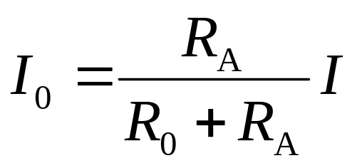
6.2 磁电系仪表和电磁系仪表
测量直流电流通常用磁电式电流表
电流表应串联在电路中，
电流表的内阻很小。
I
I
R₀
I₀
A
负载
负载
R_{A}
若要扩大电流表的量程，可在测量机构上并联一个分流电阻 R_{A} 。
式中：R₀ —— 测量机构的电阻
R_{A}—— 分流器的电阻

Slide 28
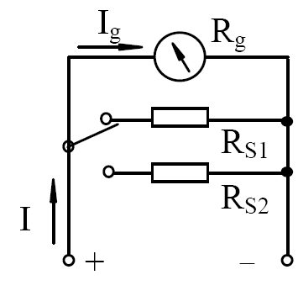
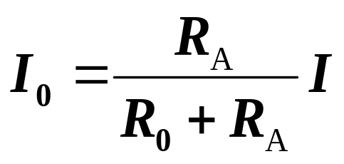
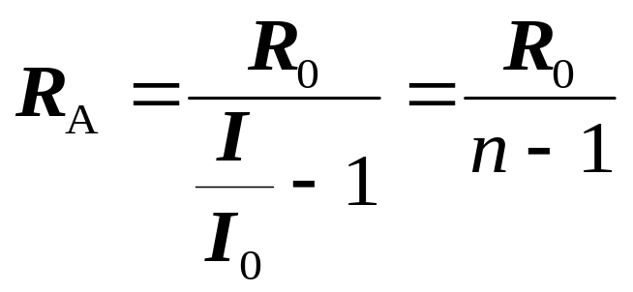
6.2 磁电系仪表和电磁系仪表
由
可得，分流电阻
可知，需扩大的量程愈大，则分流电阻应愈小。

Slide 29
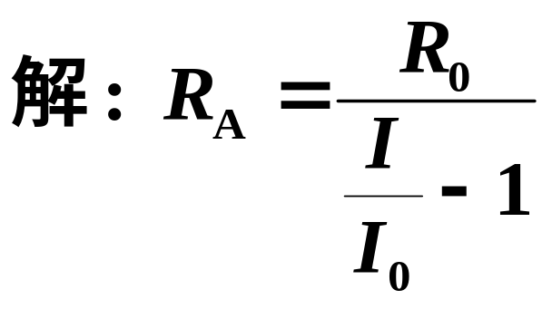
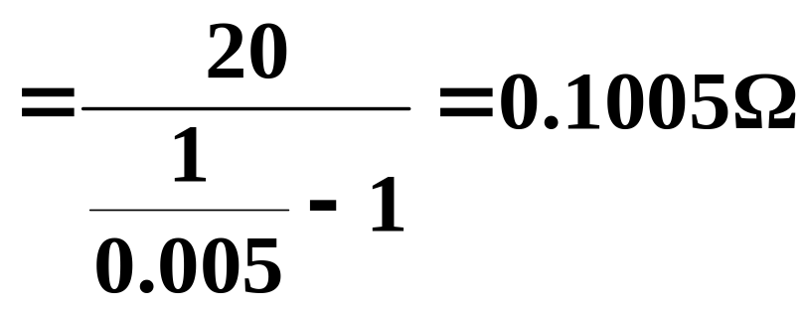
6.2 磁电系仪表和电磁系仪表
例2: 有一磁电式电流表，当无分流器时，表头的满标值电流为5mA，表头电阻为20 Ω。今欲使其量程（满标值）为1A，问分流器的电阻应为多大？

Slide 30
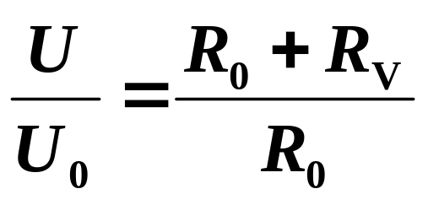
6.2 磁电系仪表和电磁系仪表
测量直流电压通常用磁电式电压表，
测量直流电压通常用磁电式电压表，测量交流电流通常用电磁式电压表。
电压表应并联在被测电路两端，
表的内阻要很高。
+
+
+
U₀
R₀
负载
负载
U
V
U
–
–
R_{V}
–
若要扩大电压表的量程，可在测量机构上串联一个倍压电阻 R_{V} 。
式中：R₀ —— 测量机构的电阻
R_{V} —— 倍压器的电阻

Slide 31
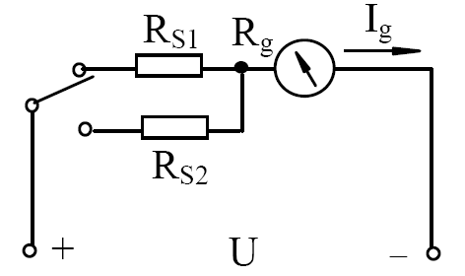
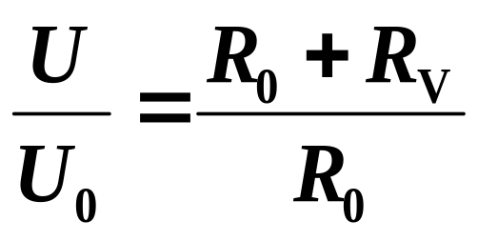
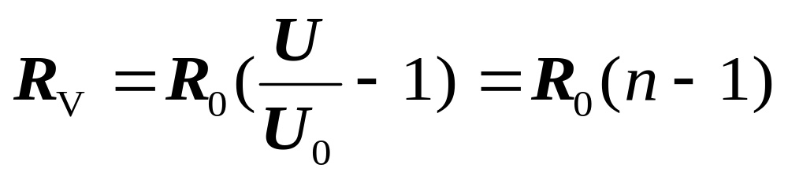
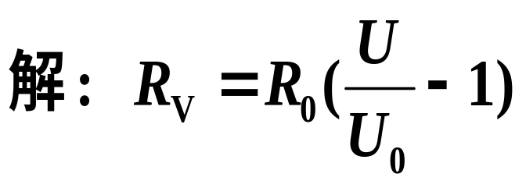
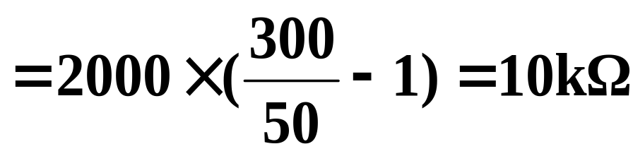
6.2 磁电系仪表和电磁系仪表
由
可得，串联电阻
可知，需扩大的量程愈大，则串联电阻应愈大。
例: 有一电压表，其量程为50V，内阻为2000 Ω。今欲使其量程扩大到300V，问还需串联多大电阻的倍压器？

Slide 32
6.2 磁电系仪表和电磁系仪表
二、电磁系仪表
3
1. 结构
2
4
1
0
主要部分是固定的圆形线圈、线圈内部有固定的铁片、固定在转轴上的可动铁片。
5
圆形线圈
固定铁片
可动铁片
小室
推斥式电磁式仪表

Slide 33
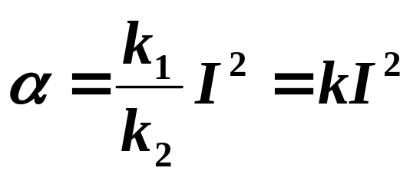
6.2 磁电系仪表和电磁系仪表
2. 工作原理
线圈通入电流 I →磁场
线圈通入电流 I →磁场 →固定和可动铁片均被磁化(同一端的极性是相同的)
→可动片因受斥力而带动指针转动，
仪表的转动转矩 T = k I ²
弹簧的阻转矩T_{C}与指针的偏转角 α 成正比，即
弹簧的阻转矩 T_{C} = k₂α
当 T = T_{C} 时，可动部分停止转动，
交流为有效值
即指针的偏转角
结论: 指针偏转的角度与直流电流或交流电流
有效值的平方成正比。

Slide 34
6.2 磁电系仪表和电磁系仪表
因指针的偏转角度与直流电流或交流有效值平方成正比，所以仪表标度尺上的刻度是不均匀的。
与轴相联的活塞在小室中移动产生阻尼力 ⎯⎯空气阻尼器。
刻度前密后疏
测量交流电压、交流电流。
3. 用途
4. 优点：
构造简单；价格低廉；可用于交直流；能测量较大的电流；允许较大的过载。
缺点：
刻度不均匀；易受外界磁场及铁片中磁滞和涡流（测量交流时）的影响，因此准确度不高。

Slide 35
6.3 电动系仪表
一、电动系仪表
1. 结构
有两组线圈：固定线圈和可动线圈。可动线圈与指针及空气阻尼器的活塞都固定在轴上。
固定线圈
螺旋弹簧
空气阻尼器
产生阻尼力
可动线圈

Slide 36
6.3 电动系仪表
2. 工作原理
固定线圈中的电流 I₁ ( i₁ ) → 磁场
可动线圈中的电流 I₂ ( i₂ )与磁场相互作用→电磁力 F 线圈受到转矩 T →线圈和指针转动，
仪表的转动转矩
通入直流时，T=k₁I₁I₂
通入交流时，
T=k₁I₁I₂cosϕ
F
i₁和i₂的有效值
i₁和i₂之间
的相位差
可动线圈
F
固定线圈

Slide 37
6.3 电动系仪表
仪表的转动转矩 通入直流时，T=k₁I₁I₂
通入交流时，T=k₁I₁I₂cosϕ
弹簧的阻转矩T_{C}与指针的偏转角 α 成正比，即
弹簧的阻转矩 T_{C} = k₂α
当 T = T_{C} 时，可动部分停止转动，
即指针的偏转角
α = kI₁I₂ （直流）
α = kI₁I₂ cosϕ （交流）
结论: 指针偏转的角度与两个电流(对交流为有效值)的乘积成正比。
i₁和i₂之间
的相位差
3. 用途 测量交直流电压、电流及功率。
4. 优点：可用于交直流；准确度较高。
缺点：受外界磁场影响大。

Slide 38
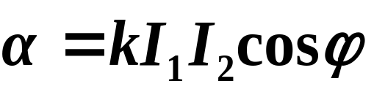
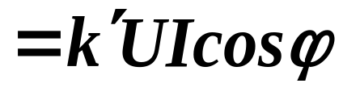
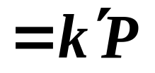
6.3 电动系仪表
二、功率的测量
1、单相交流和直流功率的测量
电压线圈
通常用电动式仪表来测量功率
*
电流线圈
固定线圈：匝数少，导线粗，与负载串联，作为电流线圈。
i₁=i
*
+
负载
可动线圈：匝数多，导线细，与负载并联，作为电压线圈。
u
i₂
–
工作原理：
功率表的接线图
R很大，可认为i₂与u同相
所以：

Slide 39



6.3 电动系仪表
2、三相功率的测量
在三相三线制中，广泛采用两功率表来测量三相功率。
i_{A}
*
工作原理：
A
*
W₁
三相瞬时功率：
p = p_{A}+ p_{B}+ p_{C}
= u_{A} i_{A} + u_{B} i_{B} + u_{C} i_{C}
i_{B}
*
B
*
W₂
因为，i_{A}+ i_{B}+ i_{C}= 0
i_{C}
所以，
p = u_{A} i_{A} + u_{B} i_{B} + u_{C}(–i_{A}– i_{B})
= (u_{A} – u_{C} ) i_{A} + ( u_{B} – u_{C} ) i_{B}
= u_{AC} i_{A} + u_{BC} i_{B}
= p₁+ p₂
C
两功率表测量三相功率
可见，三相功率可用两个功率表来测量。

Slide 40
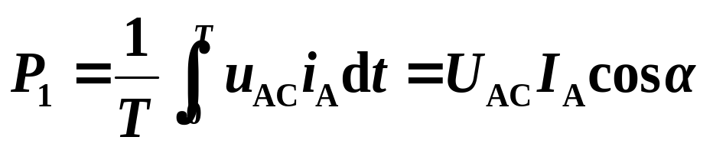
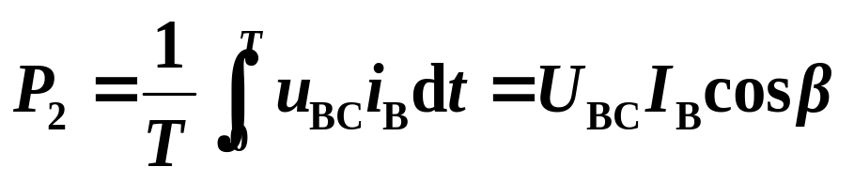
6.3 电动系仪表
W₁ 的读数为
推导见5.4.2不对称三相负载的功率
式中 α为u_{AC}和i_{A}之间的相位差。
i_{A}
*
W₂ 的读数为
A
*
W₁
i_{B}
*
B
*
W₂
式中 β为u_{BC}和i_{B}之间的相位差。
i_{C}
两功率表读数之和为
P = P₁+ P₂
= U_{AC} I_{A} cosα + U_{BC} I_{B} cos β
C

Slide 41







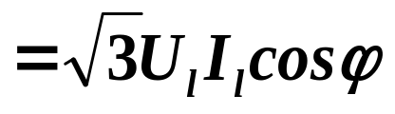

6.3 电动系仪表
当负载对称时，
由相量图可知，两功率表的读数为
P₁ = U_{AC} I_{A} cosα
= U_{l} I_{l} cos (30º– ϕ )
P₂ = U_{BC} I_{B} cos β
ϕ
= U_{l} I_{l} cos (30º+ ϕ )
ϕ
α
β
两功率表读数之和为
P = P₁+ P₂
= U_{l} I_{l} cos (30º– ϕ )+ U_{l} I_{l} cos (30º+ ϕ )
30º
可见，采用两表法可测量三相功率。
当|ϕ|< 60º时，P₁和P₂ 均为正值
当|ϕ|> 60º时，P₁、P₂一个为正值，一个负值

Slide 42
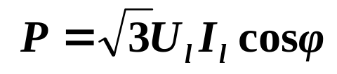
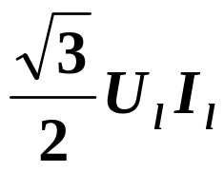
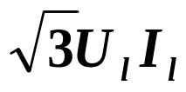
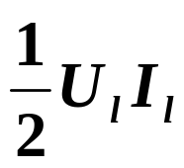
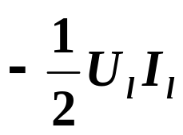
6.3 电动系仪表
P₁=U_{AC}I_{A}cosϕ ₁=U_{AC}I_{A}cos(ϕ –30°)
P₂=U_{BC}I_{B}cosϕ ₂=U_{BC}I_{B}cos(ϕ +30°)
P₁
P₂
P₁=P₁+P₂
ϕ =0
ϕ ≥60º
正数
负数(零)
(感性负载)
ϕ ≤ –60º
负数(零)
正数
(容性负载)
ϕ =90º
0

Slide 43
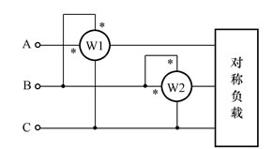

6.3 电动系仪表
用测量有功功率的两表法测三相无功功率
由于三相电路完全对称，所以两表的读数P₁和P₂分别为 :
(1) P₂=U₁I₁cos(30º+φ) (2) P₁=U₁I₁cos(30º-φ)
两表读数之差为: P₁-P₂=U₁I₁cos(30º-φ)-U₁I₁cos(30º+φ)
=U₁I₁sinφ=（1/ ） Q

Slide 44
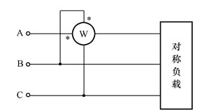
6.3 电动系仪表
将电流线圈串入任意一相，注意发电机端接向电源侧。电压线圈支路跨接到没接电流线圈的其余两相。根据功率表的原理，并对照右图，可知它的读数是与电压线圈两端的电压 、通过电流线圈的电流以及两者间的相位差角的余弦cosθ的乘积成正比例的，即P_{Q}=U_{BC}I_{A}cosθ 其中
θ =ψ_{UBC} –ψ_{iA}
由于u_{BC}与u_{A}间的相位差等于90度，故有θ=90º-φ式中φ为对称三相负载每一相的功率因数角。在对称情况下U_{BC} I_{A} 可用线电压U₁及线电流I₁表示，即 P_{Q}=U₁I₁cos(90º-φ )=U₁I₁sinφ
在对称三相电路中，三相负载总的无功功率 Q = U₁I₁sinφ
∴ 亦即 Q= P_{Q}
可知用上述方法测量三相无功功率时，将有功功率表的读数乘上 倍即可。

Slide 45
6.3 电动系仪表
重点知识点小结
功率及三相电路功率的测量

Slide 46

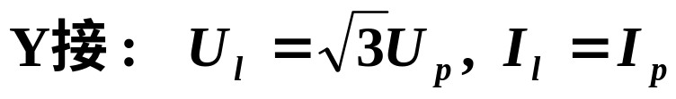
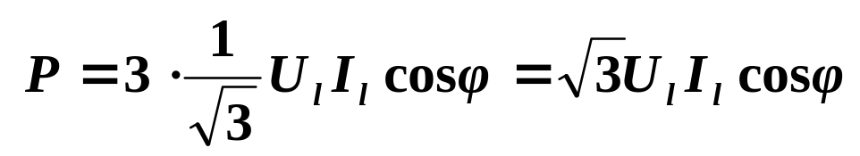
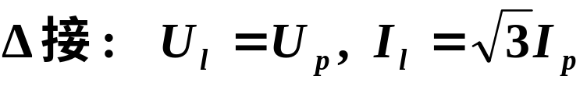
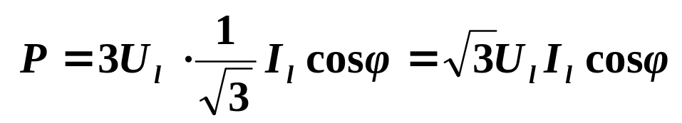
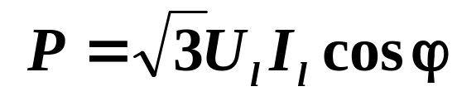
6.3 电动系仪表
一、三相电路的功率
1. 对称三相电路的平均功率P
对称三相负载
一相负载的功率
P_{p}=U_{p}I_{p}cosϕ
三相总功率 P=3P_{p}=3U_{p}I_{p}cosϕ
Z
对称三相负载Z=|Z|∠ϕ
对称三相电路平均功率：

Slide 47
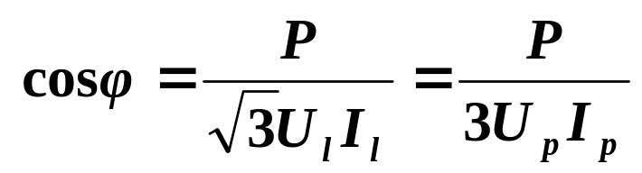
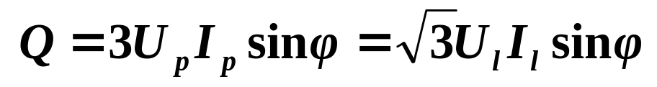
6.3 电动系仪表
注意：
(1) ϕ 为相电压与相电流的相位差角(阻抗角)，不要误以为是线电压与线电流的相位差。
(2) cosϕ为每相的功率因数，在对称三相电路中即三相功率因数： cosϕ _{A}= cosϕ _{B} = cosϕ _{C} = cosϕ 。
P---对称三相电路的平均功率
2. 无功功率
Q=Q_{A}+Q_{B}+Q_{C}= 3Q_{A}

Slide 48


6.3 电动系仪表
3. 视在功率
所以，功率因数也可定义为：
cosϕ =P/S (不对称时ϕ 无意义)
一般来讲，P、Q、S 都是指三相总和。
4.对称三相负载的 瞬时功率
常数—平均功率
三相：瞬时功率恒定，
转矩 m ∝ P
可以得到均衡的机械力矩。

Slide 49

6.3 电动系仪表
二、三相电路功率的测量
(1) 三表法：
三相四线
*
A
W
三
相
负
载
*
*
B
W
*
*
C
W
*
N
特殊：若负载对称，则需一块表，读数乘以 3。

Slide 50
6.3 电动系仪表
(2) 二表法：
*
三
相
负
载
A
W₁
*
*
B
W₂
*
C
若W₁的读数为P₁ ， W₂的读数为P₂ ，则 P=P₁+P₂ 即为三相总功率。
i_{A}+i_{B}+i_{C}=0 ，为使用二表法的条件。

Slide 51
6.3 电动系仪表
注意：
1.对三相四线制：只有在 i_{A}+i_{B}+i_{C}=0 这个条件下，才能用二表法，即对称时可用。不能用于不对称三相四线制。
2.对三相三线制：对不对称都用二表法（无中线，总有i_{A}+i_{B}+i_{C}=0），两块表读数的代数和为三相总功率，每块表的单独读数无意义。
3. 按正确极性接线时，二表中可能有一个表的读数为负，此时功率表指针反转，将其电流线圈极性反接后，指针指向正数，但此时读数应记为负值。
4. 两表法测三相功率的接线方式有三种，注意功率表的同极性端。

Slide 52











6.3 电动系仪表
例4:U_{l} =380V, Z₁=30+j40Ω, 对称负载；电动机 P_{D} =1700W, cosϕ =0.8(滞后)。求：(1) 线电流和电源发出总功率；
(2) 用两表法测电动机负载的功率，画接线图，求两表读数。
Z_{D}
A
B
D
C
电动机
Z₁
一相电路：
解：
(1)

Slide 53





6.3 电动系仪表
电动机负载：
总电流：
又解：

Slide 54





6.3 电动系仪表
(2) 两表的接法如图。
*
A
W₁
*
*
D
B
W₂
*
C
电动机
Z₁

Slide 55




6.3 电动系仪表
表W₁的读数P₁：
P₁=U_{AC}I_{A2}cosϕ ₁ = 380×3.23cos(– 30°+ 36.9° )
= 380×3.23cos(6.9° ) =1219W
*
表W₂的读数P₂：
A
W₁
*
*
D
B
W₂
P₂=U_{BC}I_{B2}cosϕ ₂
= 380×3.23cos(–90° +156.9º )
=380×3.23cos(66.9º ) =481.6W
*
C
电动机
Z₁

Slide 56
几个小题目

Slide 57
几个小题目
1．有一只磁电系表头，其内阻为150欧姆，额定压降为45毫伏，若将它改为量程为15伏的电压表应 串 联 49850 欧姆的电阻。

Slide 58
几个小题目
2．磁电系测量机构中的游丝的作用（1） 产生反作用力矩，（2） 将线圈接入电路 。
3．磁电系测量机构的铝框可以在可动部分转动时产生_ 阻尼 力矩,使可动部分尽快平衡下来。

Slide 59
几个小题目
4．满偏电流为50μA,内阻为1KΩ的磁电系表头，要把它制成量限为500mA的电流表应选用___0.1____欧的分流电阻，要把它制成量限为10V的电压表应选取用__199K___Ω的附加电阻。电动系功率表的定圈应__串联____接入被测电路,而动圈与附加电阻串联后__并联___接入电路。

Slide 60
几个小题目
5．用0.5级，量限为15A的电流表测量某电流时，其读数为10A，则此时的最大绝对误差为 +0.075A ，最大相对误差为 +0.75% 。
6.用量程为100mA的电流表测量实际值为80mA的电流，若读数为81.5mA，则该测量的相对误差为 1.88% ，该电流表的准确度等级为 1.5级 。

Slide 61
几个小题目
7.有一个电流表，内阻为100Ω，满偏电流为3mA，要把它改装成量程为6V的电压表，应串联一个电阻为 1.9k Ω的分压电阻，要把它改装成量程为3A的电流表，应并联一个电阻为 0.1Ω 的分流电阻。

Slide 62
几个小题目
8.磁电系测量机构的磁场是由 永久磁铁 产生的，电动系测量机构的磁场是由 通有电流的固定线圈 产生的。
9.用量程为10A的电流表测实际值为8A的电流，读数为8.1A， 其绝对误差等于 0.1A ，相对误差等于 1.25% 。

